Slide 1
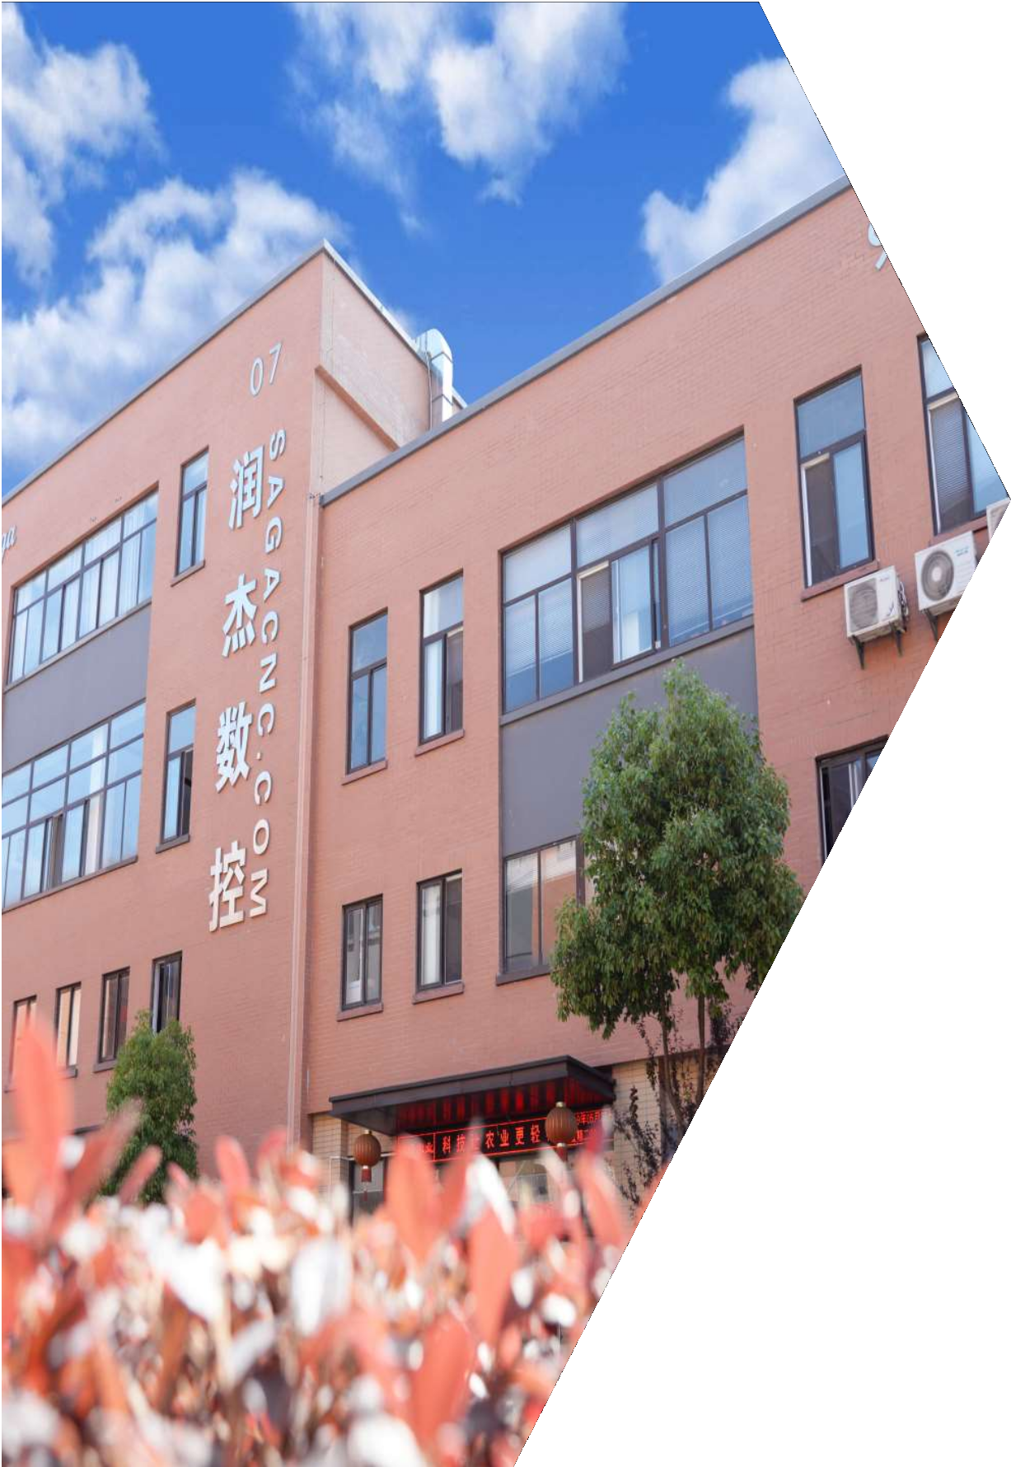


SAGA рада представить вам линейку своих продуктов
Address: Building 4 and Building 7 of Liandong U Valley, Baohe District, Hefei City Phone：0551-63444544
URL：www.sagacnc.com

Slide 2

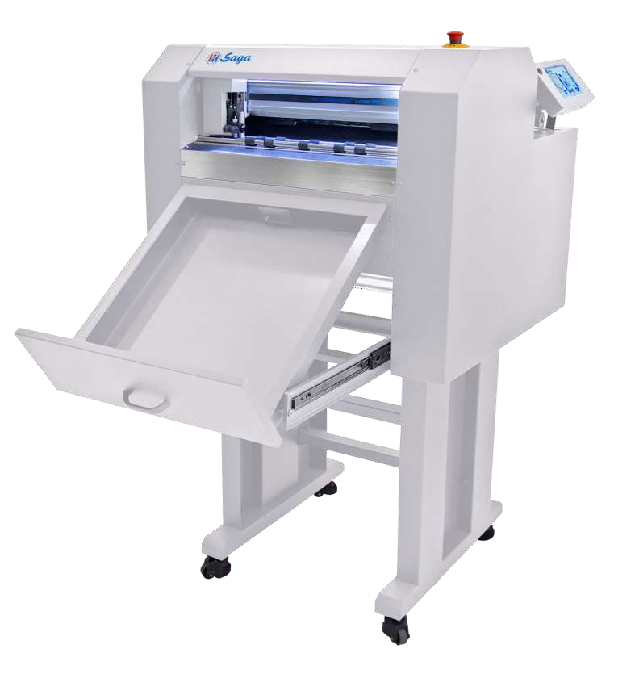
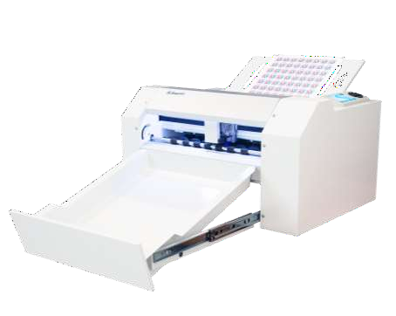


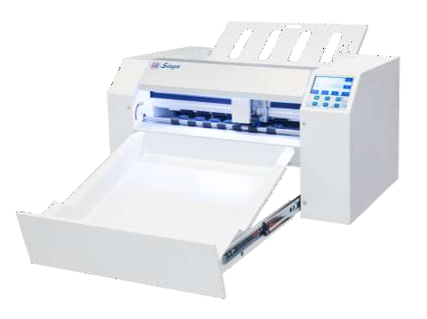

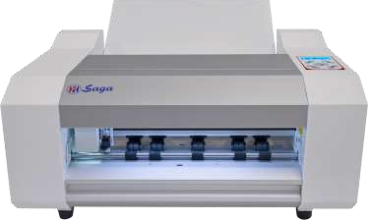












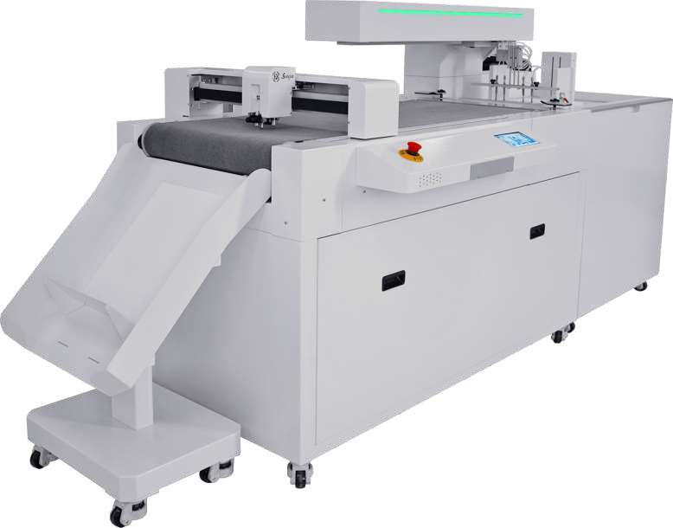
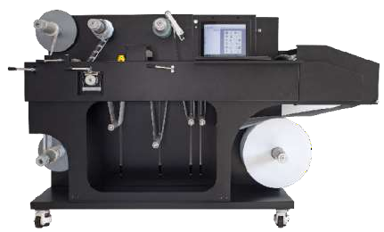

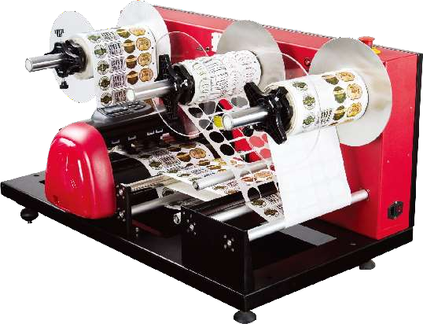
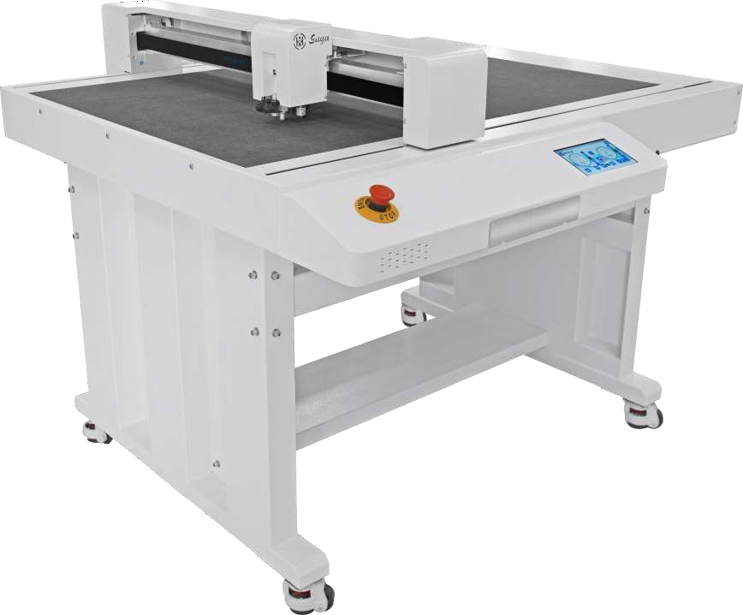
















SAGA Основные продукты:
Режущий плоттер с вакуумной автоподачей
Режущий плоттер
Режущий плоттер
Режущий плоттер
Режущая система конвейерного типа с автоподачей
Система для изготовления этикеток all-in-one
Планшетный режущий плоттер
Рулонная этикеточная машина
w w w . s a g a c n c . c o m

Slide 3

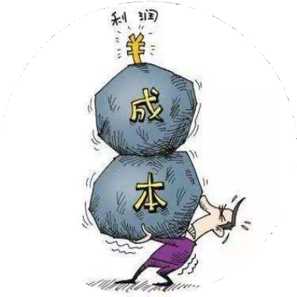





Внедрение и развитие отрасли
Создание персонализированной
продукции
Выросшие затраты
Рынок максимально однородный, чтобы отражать уникальность бренда и его эксклюзивные преимущества, а также отвечать потребностям потребителей новой эпохи.
Повышение качества продукции
Продукты и услуги удовлетворяют потребности потребителей за счет постоянного совершенствования.
Массовое производство продукции с большими первоначальными вложениями и длительным периодом производства.
Потребности клиентов
С непрерывным развитием экономики и технологий потребности клиентов постепенно меняются.

Slide 4










Продуктовая линейка
Режущие плоттеры
Машины с листовой автоматической подачей
Планшетные плоттеры
Режущие плоттер с вакуумной подачей
Режущие системы конвейерного типа

Slide 5

Режущие плоттеры
Рекламная отрасль
Свадебная индустрия
Автодетейлинг
Производство одежды
Аксессуары для моб телефонов
……
Листовая подача
ПВХ
Матовые серебр. стикеры
Лазерные наклейки
Глянцевые золотые стикеры
Самоклейка
……
Графика
Планшетные плоттеры
Бумажная упаковка
Самоклеящиеся продукты
Изоляционные материалы
Гофрированные материалы
Офсетная печать
……
Плоттеры с вакуумной подачей
Графическая реклама
Офсетная печать
Печать упаковки
Персонализир.
продукция
Производство и переработка
……
Плоттеры с авто-подачей
Графическая реклама
Цифровая печать
Печать упаковки
Персонализация
Производство
……
w w w . s a g a c n c . c o m

Slide 6
SAGA режущие плоттеры, машины с листовой автоподачей
SG-SC30
SG-SCA3+ SG-SCA3+II SG-SCA3+II

Slide 7

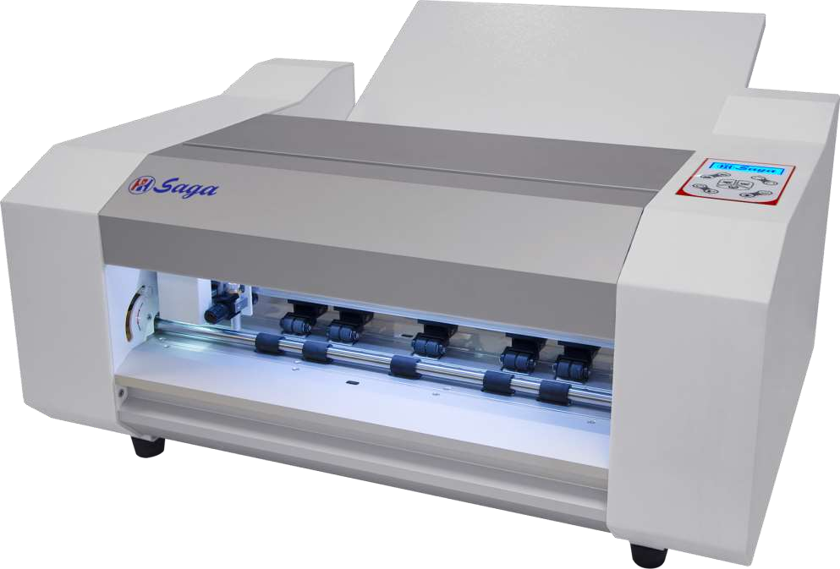
Режущий плоттер с автоподачей и CCD камерой для позиционирования инструмента
SG-SC30
Версия с одним ножом, цифровая резка, без задержек.
Автоматическая идентификация и более точное позиционирование инструмента с помощью CCD камеры.
Смешанная резка (нескольких заданий) по QR-коду, множество дизайнов и различных документов.
Несколько режимов подключения, USB, сетевой кабель, WIFI.
Высокопроизводительная автоматическая подача, емкость в 100 листов.
Cutstudio – управляющая программа, которая отображает в реальном времени статус резки, дает возможность настройки плоттера и запуска на резку.
Простое использование и максимально экономит пространство.
w w w . s a g a c n c . c o m

Slide 8




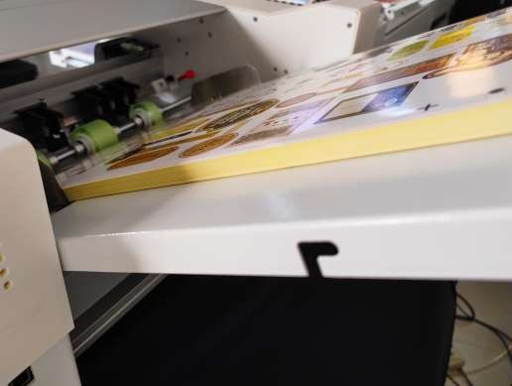
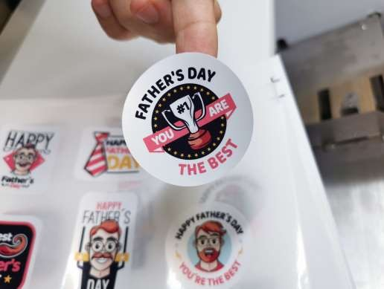
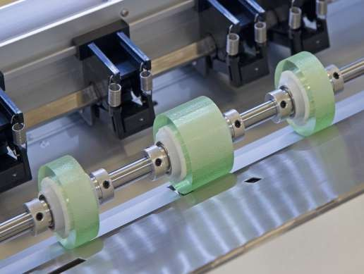
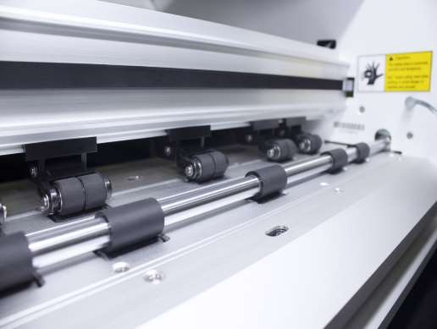
Товарные преимущества
SG-SC30
Автоматическая подача большого объема до 100 листов самоклеящейся бумаги плотностью 80gsmA3+ (483 мм * 330 мм)
w w w . s a g a c n c . c o m
Подходит для всех видов самоклеящихся этикеток, бирок и стикеров для заметок
Широкие ролики из твердого материала обеспечивают плавную подачу бумаги и помогают избегать склеивания листов
Двухрядные резиновые ролики, более износостойкие, не поддающиеся деформации увеличивают пространство использования материала.

Slide 9




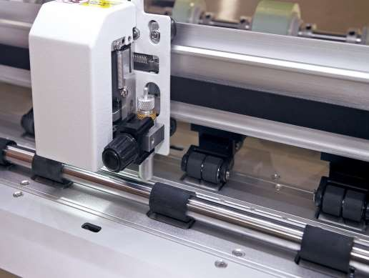
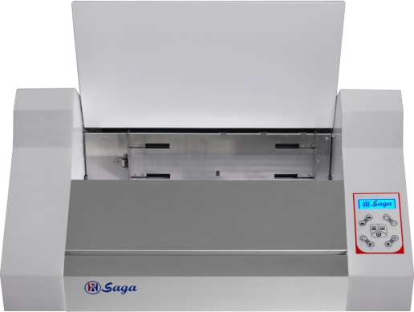
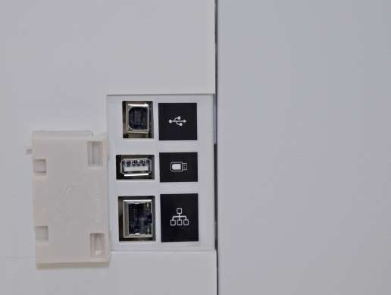
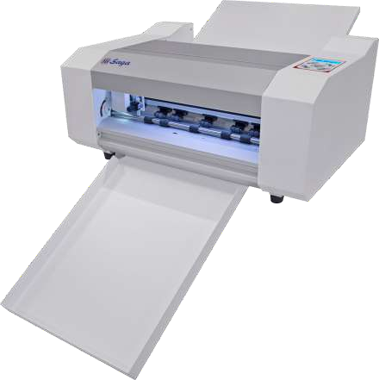
Товарные преимущества
SG-SC30
Версия с 1 ножом, быстрая и эффективная, работа без задержек
Элемент лотка для подачи бумаги шириной 2,5 мм более прочный
Несколько режимов подключения, USB, сетевой кабель, Wi-Fi
Съемный лоток для бумаги обеспечивает легкую разборку и максимальную экономию места.

Slide 10
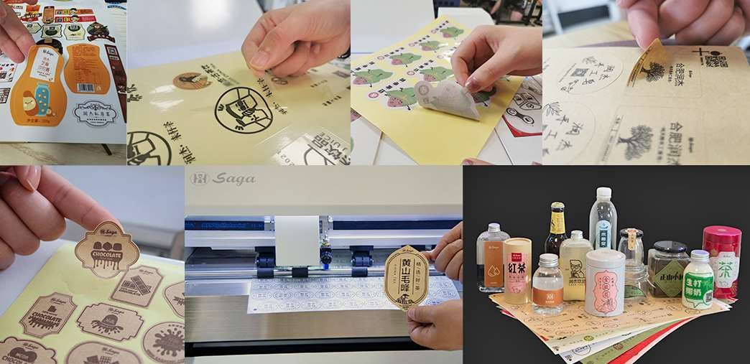
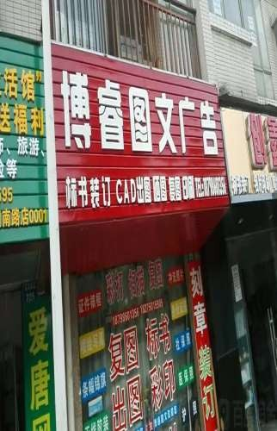
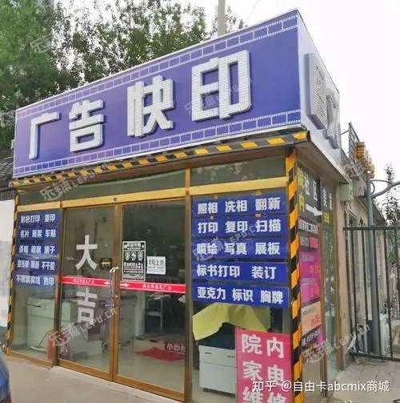







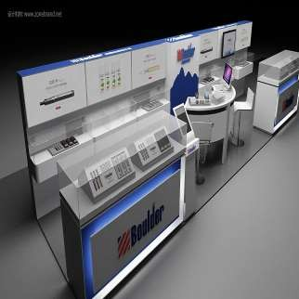
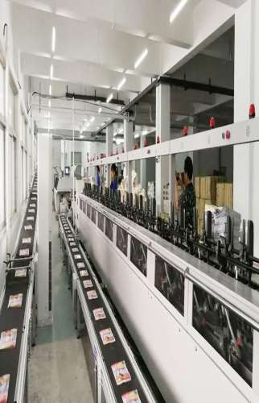










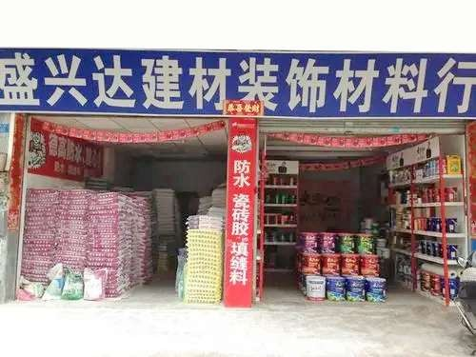

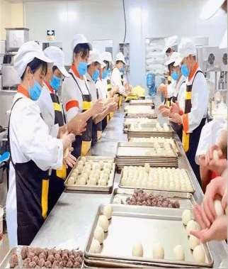
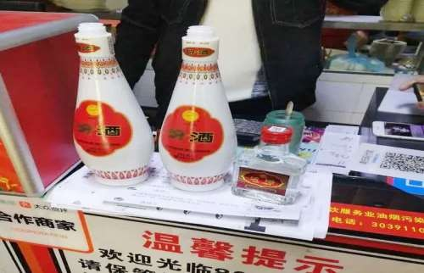
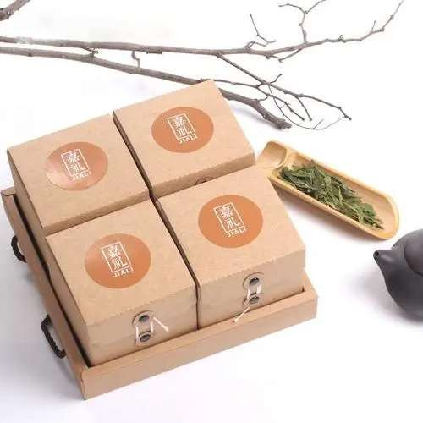
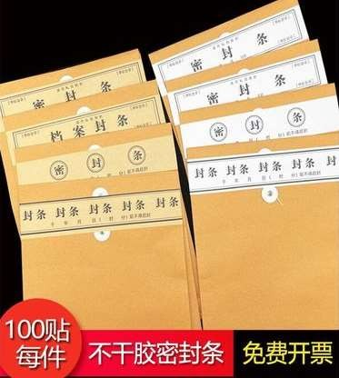
























Области применения
SG-SC30

Slide 11



Анализ потребителя
SG-SC30
01
Экономные клиенты, которым хотят купить недорогой аппарат в условиях небольшого спроса на самоклеящиеся материалы
02
Клиенты, для которых обычный самоклеящийся материал является основой в работе
03
Семейный магазинчик, небольшие вложения, небольшой бизнес.

Slide 12
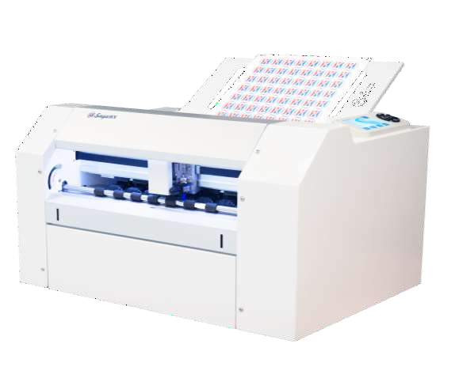

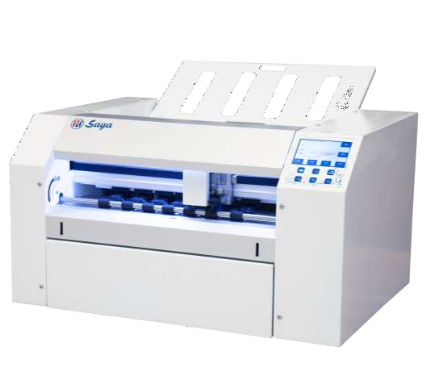

Плоттер для листовой резки с автоподачей
SG-SC A3+/SG-SC A3+II
Это полностью автоматическое цифровое оборудование для резки, предназначенное для всех видов самоклеящейся бумаги, стикеров и картона. Оно обеспечивает высокую точность резки и поддерживает различные способы подключения, такие как USB, SD-карты, для удовлетворения различных потребностей клиентов. Двухрядные направляющие для подачи бумаги используется для более экономичного использования материала и снижения затрат. Непрерывная автоматическая подача, значительно экономящая трудозатраты, для резки небольших партий. Он широко используется на мелких и средних предприятиях, упаковке пищевых продуктов, сфере личной гигиены, общественного питания и гостиницах, свадебном оформлении, вечеринках по индивидуальному заказу, розничной торговле, печати одежды и других отраслях промышленности.
SG-SC A3+
SG-SC A3+II

Slide 13

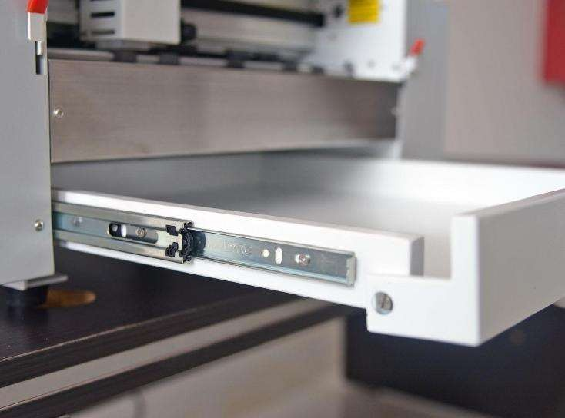
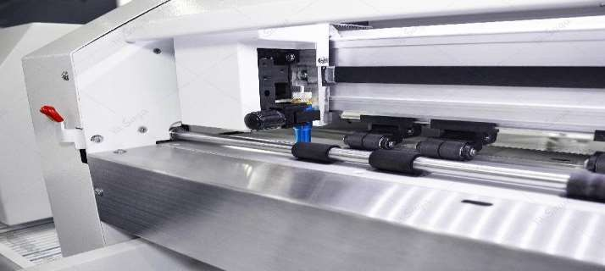
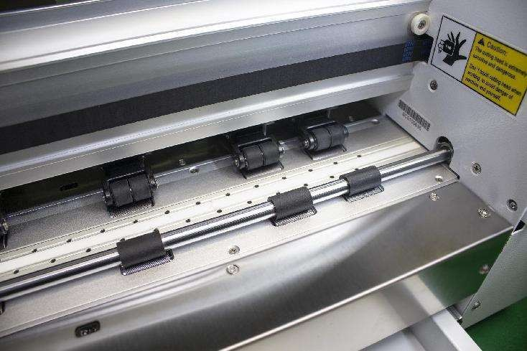
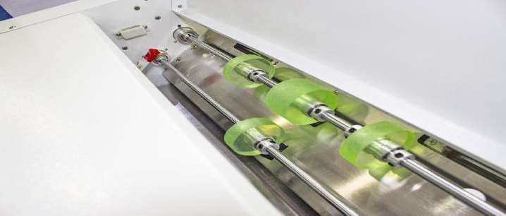
Как устроен плоттер
SG-SC A3+/SG-SC A3+II
Сервосистема + серводвигатель, поддерживающие высокую скорость резки, обеспечивают точность резки при низком уровне шума.
Высокоточное позиционирование камеры, подходящее для широкого спектра материалов (бумага различных цветов, ламинированная, светоотражающая, с глянцевым золотом и серебром, лазерная и т.д.,) широкая область применения в печати. В то же время, есть функция считывания QR-кода, машина автоматически распознает различные документы, что избавляет от утомительной работы с небольшими партиями.
На передней панели имеется вакуум и двойной ряд всасывающих трубок, которые эффективно прижимают материал и предотвращают подъем бумаги.

Slide 14

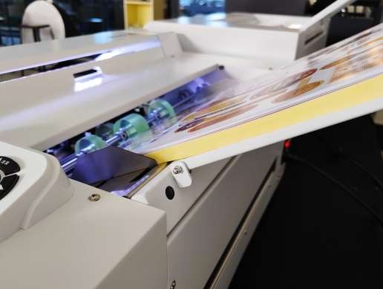
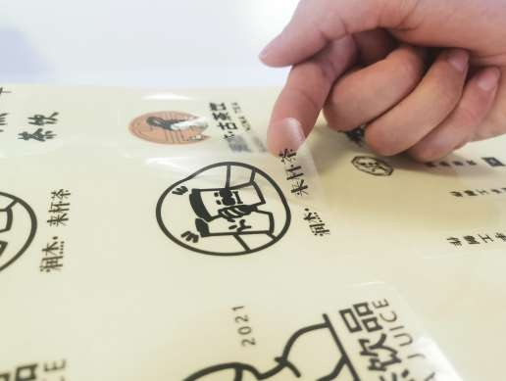
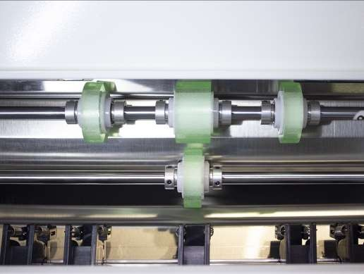
Товарные преимущества
SG-SC A3+/SG-SC A3+II
Автоматическая система непрерывной подачи для больших объемов, вмещающая до 120 листов бумаги формата 80gsmA3+ (483 *330 мм) в стопку
Подходит для всех видов самоклеящихся этикеток и специальных самоклеящихся материалов, а также для разных видов других материалов
Новая двухрядная система подачи эффективно повышает плавность подачи бумаги
100 Вт сверхнизкое энергопотребление, экологичность и защита окружающей среды

Slide 15
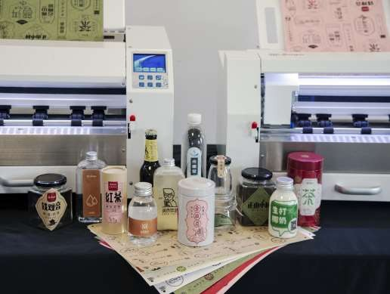
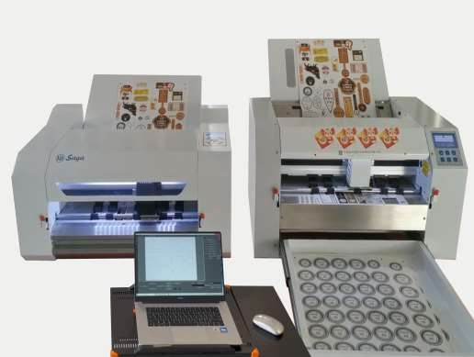
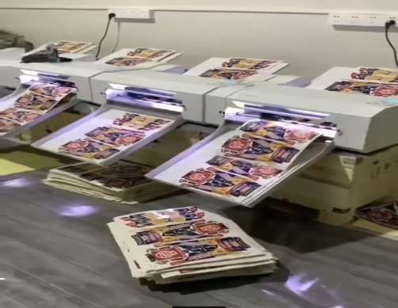
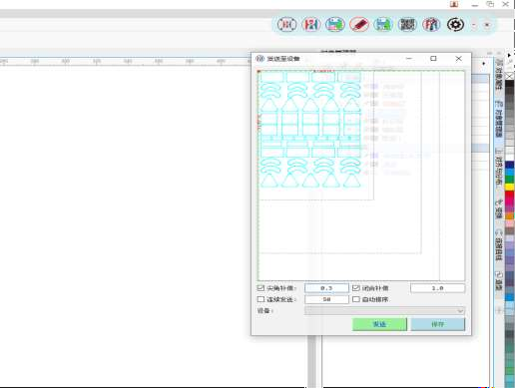
Товарные преимущества
SG-SC A3+/SG-SC A3+II
Технология CCD камеры, которая позволяет осуществлять резку разных заданий с QR-кодов (нажмите, чтобы воспроизвести видео)
Может использоваться один компьютер для управления несколькими аппаратами
Ведущий бренд цифровой резки в Китае на протяжении многих лет на рынке
Версия с 1 ножом,
быстрая и эффективная.

Slide 16

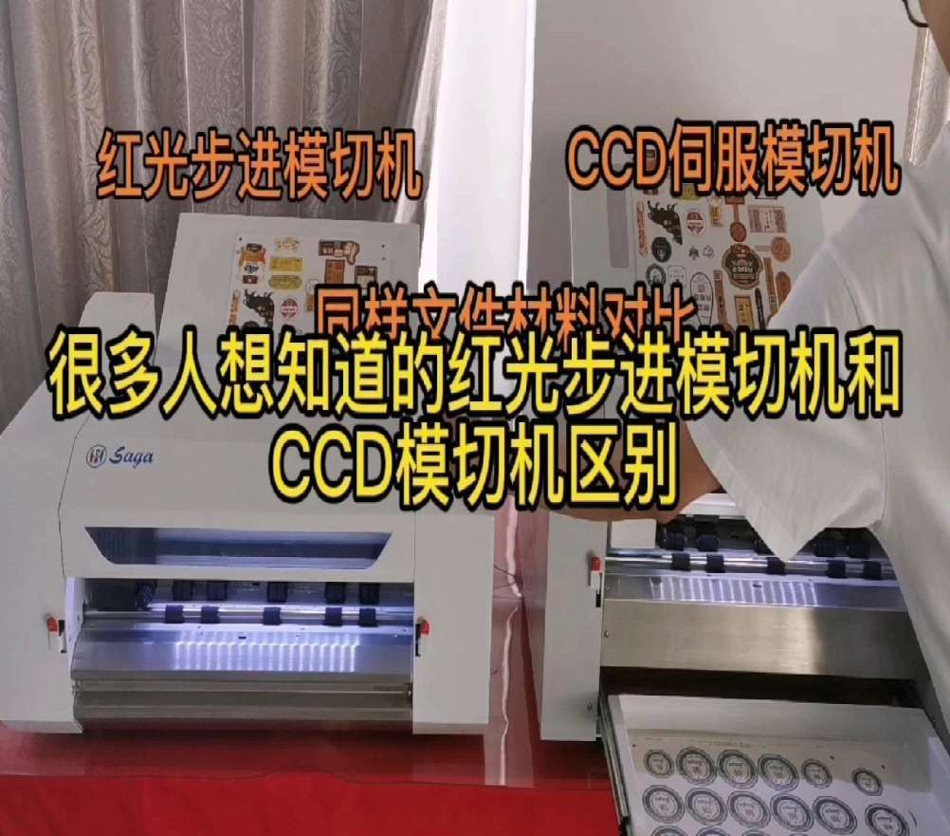
Стандартный режущий плоттер в сравнении с режущим плоттером c CCD камерой и автоподачей
SG-SC30
SG-SCA3+/SG-SCA3+II
Скорость
Точность
Широкий ассортимент материалов
Скорость распознавания
Лоток для готовой продукции
Конструкция машины
（Click to play the video▲）

Slide 17
Области применения
SG-SC A3+/SG-SC A3+II

Slide 18
Анализ потребителя
SG-SC A3+/SG-SC A3+II
01
Клиенты с большим мощностями бизнеса и большим спросом на самоклеящиеся материалы
02
Клиенты, которым важна скоростная резка, точность резки и качество режущего эффекта
03
Технология распознавания с помощью CCD-камеры позволяет использовать широкий спектр материалов : обычные матовые золото и серебро, глянцевые золотые и серебряные материалы, специальные бумажные наклейки, различные цветные материалы, рисовая бумага с золотым напылением, специальные красные и другие материалы пользуются спросом у клиентов
04
Клиенты, которым важна тихо работающая машина
05
Стремитесь к созданию сетевых магазинов с высококачественной рекламной графикой
06
Современная продукция режущих плоттеров для экономных заказчиков.

Slide 19
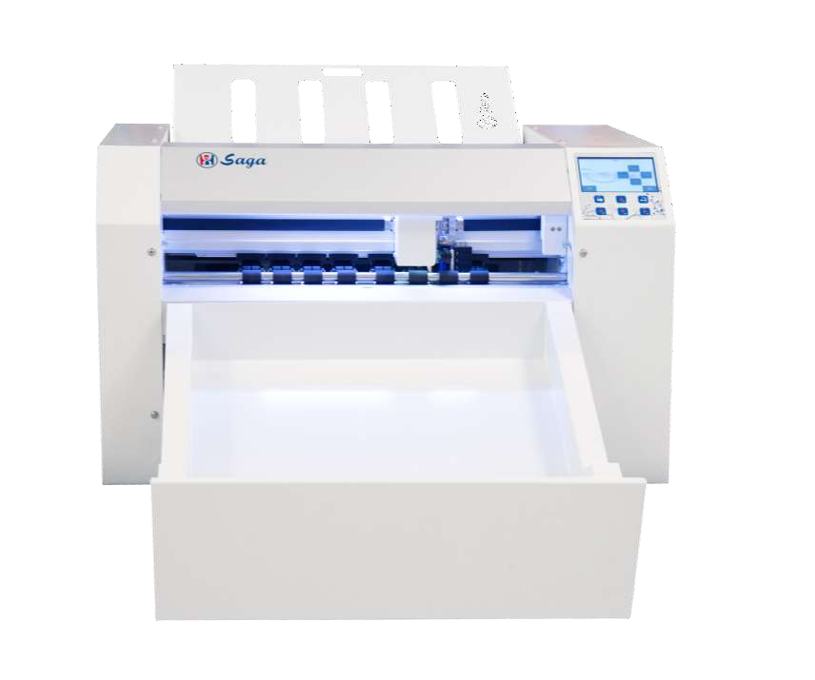

Режущий плоттер с автоподачей листов
SG-SC A3+III
Конструкция с двумя инструментами, насечки, сквозной рез, перфорация, биговка, рисование;
4,3-дюймовый сенсорный экран с физическими кнопками, более удобное управление;
Автоматическая идентификация и позиционирование с помощью CCD камеры, поддержка разных заданий, резка материалов разного цвета (видит метки разного цвета), резка по QR-коду;
Несколько режимов подключения, USB, сетевой кабель, WIFI;
Запатентованная конструкция скрытого ящика для хранения, более удобная в использовании;
Простое использование и экономия пространства;
Самостоятельно разработанное программное обеспечение CUTARTIST - управление на компьютере одним щелчком

Slide 20
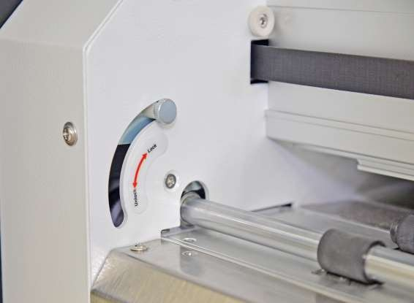
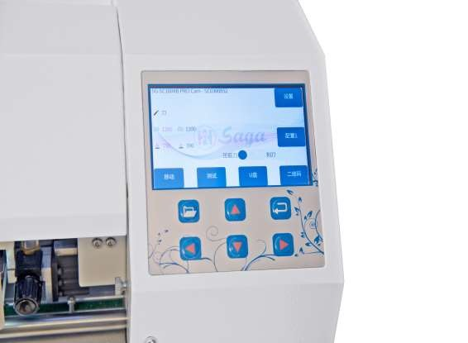
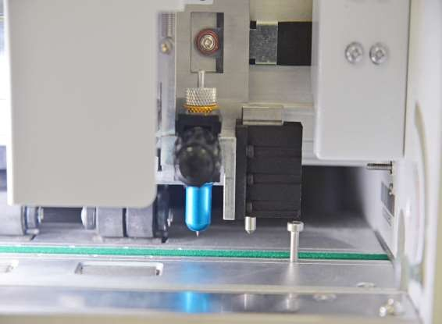
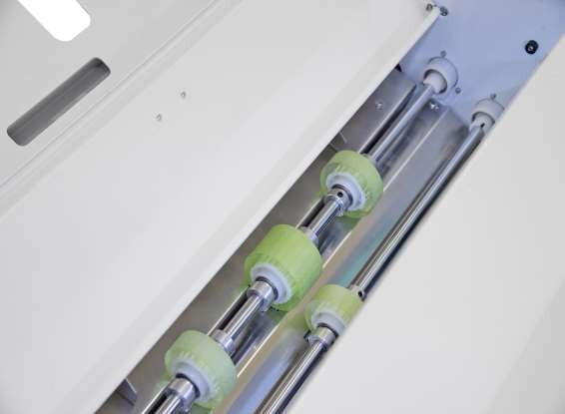
Товарные преимущества
SG-SC A3+III
Поддерживает разборку без инструментов, что облегчает ежедневное обслуживание и ремонт машины.
4,3-дюймовый сенсорный экран + физические кнопки, простота в использовании, выбор в соответствии с личными привычками использования
Конструкция с двумя инструментами резка + биговка за один раз, экономия времени и отсутствие проблем
Двухрядные ролики для захвата бумаги, что уменьшает вероятность захвата двойных листов
w w w . s a g a c n . c o m

Slide 21
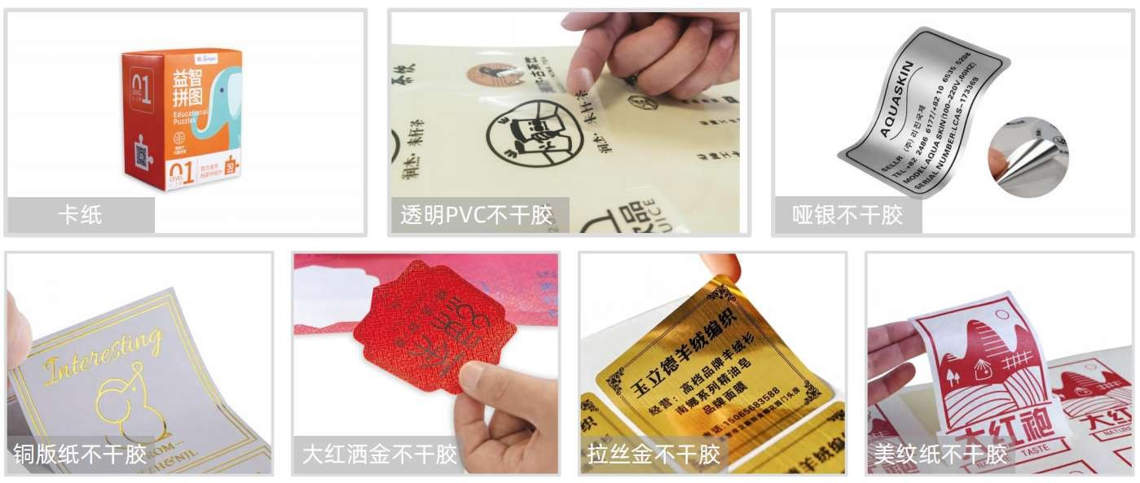
Области применения
SG-SC A3+III

Slide 22
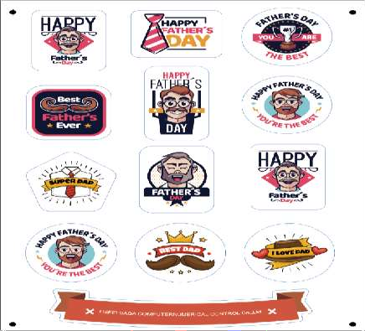






Рабочий процесс
SG-SC A3+/SG-SC A3+II/SG-SC A3+III
CCD- цифровая камера сканирует маркерные точки (метки)
печать
Инструменты из качественных материалов.
Быстрая и эффективная резка
Двухрядные рассредоточенные ролики для захвата бумаги

Slide 23

Режущий плоттер с вакуумной автоподачей
SG-ASC1907A
Новый 7-дюймовый сенсорный экран управления, отображение в реальном времени рабочего процесса и хода работы машины, более интеллектуальное взаимодействие;
Независимое многофункциональное программное обеспечение, совместимое с несколькими моделями;
Многорежимное подключение USB/сетевой кабель/WiFi, легкое подключение разными способами;
Автоматический поиск макетов с помощью QR-кода онлайн/офлайн;
Конструкция двойного инструмента, насечки/сквозной рез рез/перфорация/биговка/рисование;
Автоматическая калибровка одной кнопкой, простота и удобство;
Мониторинг процесса в реальном времени на экране и возможность управления;
Оптимальная функция для сквозной резки.

Slide 24



Интерфейс оператора
SG-ASC1907A
Начальный экран
Файловый каталог
USB флеш-накопитель
Отображается домашний компьютер, который может подсказать рабочую скорость машины в режиме реального времени. Интегрированный дисплей рабочих задач: режущий файл, счет, прогресс, завершение и т. д. Операция скольжения увеличивает значение давления и скорости, регулирует его в режиме реального времени, а переключение четкое. Нижний конец интегрирован для повторения предыдущего, автоматической подачи и проверки давления ножа. Функция автоматического обнаружения первой точки маркировки QR-кода может напрямую идентифицировать смешанный рез без выбора.
Интеграция различных инструментов для калибровки и отладки начальных параметров машины, что просто и удобно для клиентов в использовании. Визуализация с камеры интегрирована в экран для наблюдения в реальном времени. Доступны три режима, выбранные в соответствии с материалом резки и графическим эффектом. Новая резка с точечным разрывом, нет необходимости добавлять узлы вручную/автоматически, чтобы избежать воздействия подъема ножа. Добавлен WiFi, автоматически обнаруживает и идентифицирует сеть. Беспроводная связь.
Страница настройки
Соединение между выходным центром и машиной происходит быстро и легко.6. Для автоматического обновления прошивки требуется только диск U, и нет необходимости взаимодействовать с ручными кнопками.
w w w . s a g a c n c . c o m

Slide 25




Товарные преимущества
SG-ASC1907A
USB / сетевое подключение /Wi-Fi
Функция резки нескольких заданий с QR-кодов в режиме онлайн/офлайн
Конструкция с двумя инструментами резка + биговка за один раз, экономия времени и отсутствие проблем
Автоматическая калибровка одним щелчком в меню управления машины. Простота и удобство.
w w w . s a g a c n . c o m

Slide 26


Модернизированный режущий плоттер с вакуумной автоподачей
SG-ASC2312
Совершенно новый 7-дюймовый сенсорный интерфейс управления, более интеллектуальное взаимодействие;
Биговальное колесо позволяет продавливать плотность до 400 граммов;
Конструкция с двойным инструментом позволяет делать насечки/сквозную резка/перфорация/биговку/рисование;
Вакуумная подача исключает влияние статики при подаче листов;
Многорежимное подключение USB/сетевой кабель/WiFi, легкое подключение разными способами;;
Автоматический поиск макетов с помощью QR-кода онлайн/офлайн;
Автоматическая калибровка одной кнопкой, простота и удобство;
Независимое многофункциональное программное обеспечение, совместимое с несколькими моделями;;
Cutstudio проста в использовании, возможность управления несколькими машинами;
Оптимальная функция для сквозной резки.
w w w . s a g a c n c . c o m

Slide 27




Товарные преимущества
SG-ASC2312
Многорежимное подключение USB/сетевой кабель/WiFi
Новый 7-дюймовый сенсорный интерфейс оператора. Более интеллектуальное взаимодействие
Конструкция с двойным инструментом позволяет делать насечки/сквозную резку/перфорацию/биговку/рисование
Биговальное колесо позволяет продавливать плотность до 400 граммов
w w w . s a g a c n . c o m

Slide 28



Товарные преимущества
SG-ASC1907A/SG-ASC2312
Вид с камеры можно вывести напрямую на экран, что удобно для отладки и калибровки.
w w w . s a g a c n c . c o m
Новая технология позволяет избежать потерь времени, связанных с частым подъемом ножа, более точная резка, линейное контрольное давление не поднимается для достижения эффекта точки излома
Для обновления прошивки требуется только файл на флешке, что позволяет упростить обновление оборудования в дальнейшем.

Slide 29








Автономное программное обеспечение
SG-ASC1907A/SG-ASC2312
Включает в себя множество функций, которые можно редактировать и создавать.
Программное обеспечение может использоваться в разных моделях.
Способность автоматически обнаруживать оборудование в локальной сети для простого подключения.
Параметры машины могут быть считаны компьютером в любое время, управление с компьютера, возможность подключения несколько машин.
Программное обеспечение отличается высокой стабильностью и обеспечивает запись журнала для простой обратной связи.

Slide 30


Автоматическое обнаружение устройств
SG-ASC1907A/SG-ASC2312
Метод подключения прост, а само подключение удобное и быстрое.

Slide 31





Интерфейс программы
SG-ASC1907A/SG-ASC2312

Slide 32


Сравнение параметров
SG-ASC1907A/SG-ASC2312

Slide 33
Анализ потребителя
SG-ASC1907A/SG-ASC2312
Упаковка пищевых продуктов, средства личной гигиены, кейтеринг , гостиницы, свадебное оформление, этикетки на вино и напитки, одежда, фармацевтическая упаковка, литературные и творческие идеи, офисные канцелярские принадлежности, упаковка для чая и индивидуальные подарочные приложения.
Сценарии применения
Рекламно-полиграфические магазины, магазины быстрой печати, компании цифрового дизайна, фабрики по печати этикеток, фабрики по упаковке и печати, поставщики материалов, индивидуальное производство и переработка, пищевые фабрики, винодельни, фабрики по производству воды, цеха по упаковке чая и тд.
Самоклеящаяся бумага, картон, мелованная бумага, крафт-бумага, ПВХ, ПЭТ.
Клиентская база
Приминяемые материалы

Slide 34

Анализ возможностей для применения
SG-ASC1907A/SG-ASC2312
01
Упаковка, подарочные коробки для малого бизнеса, мелкосерийное производство
05
Автоматическая подача, нет необходимости в операторе, что снижает стоимость
02
Для клиентов с небольшими производственными помещениями
Клиенты, которые не хотят использовать крупногабаритное оборудование, имеют средние объемы контурной резки и биговки, с небольшим бюджетом
06
Клиенты с большим объемом работ с ламинированными материалами
03
07
Клиенты, которые используют большое количество картона и мелованной бумаги
04
08
Для клиентов, которым важна наличие камеры для чтения меток, встраиваемых плагинов CDR и AI.
Машина максимально проста в эксплуатации, может быть быстро запущена

Slide 35
SAGA
Планшетные плоттеры
SG-FCT6698

Slide 36

Цифровая система для планшетной контурной резки и биговки
SG-FCT6698
Интеллектуальная система управления
Рабочее давление и скорость значительно увеличены
Мониторинг хода работы в режиме реального времени
Четыре вида инструментов
Возможность отправки задания с USB носителя
Надежные направляющие

Slide 37




Товарные преимущества
SG-FCT6698
Формат больше, что идеально решает задачу резки листовых материалов
Несколько способов подключения ( USB, сетевой кабель, WIFI)
Надежная линейная направляющая, более высокая точность, два активных поворотных инструмента (стандартная конфигурация из 4 видов инструментов, произвольное переключение, активный поворотный нож, биговочное колесо, флюгерный нож , биговочный шариковый инструмент)
Сенсорный экран, интеллектуальная платформа управления, понятный интерфейс, которая может реализовывать автономную работу, настройку параметров в реальном времени, мониторинг хода выполнения задачи в реальном времени, поддержку предварительного просмотра файлов, получение изображений с камеры

Slide 38




Товарные преимущества
SG-FCT6698
Биговальное колесо, качественная биговка и без дефектов на материале. Технология обратного реза, резка и биговка с обратной стороны материала, без повреждения печатного слоя, лучший эффект
В стандартной комплектации он оснащен мощным воздушным компрессором, с более сильным всасыванием, с возможностью фиксирования большого количества плотных материалов
Поддержка программного обеспечения, может реализовать беспроводное соединение, сетвое подключение, компьютер может настраивать параметры машины и применять их в реальном времени. Программное обеспечение многофункциональное
Выше скорость, выше давление. Давление инструмента 1,9 КГ,
резка1,9 КГ

Slide 39








Товарные преимущества
SG-FCT6698
В стандартную комплектацию входят два типа режущих ковра для различных материалов (войлок + резина)
w w w . s a g a c n c . c o m
Возможность использования широкого спектра материалов: самоклеящиеся бумага, картон, мелованная бумага, крафт-бумага, ПВХ, микрогофрокартон до 3 мм, магнитный винил, крафт, упаковочный картон 2 мм
Скорость и давление регулируются в режиме реального времени, работа может быть приостановлена в любой момент
Оснащен легким в использовании приспособлением для замены инструментов.

Slide 40



Автономное программное обеспечение
SG-FCT6698
Включает в себя множество функций, которые можно редактировать и проектировать.
Программное обеспечение может использоваться в различных моделях.
Оно может автоматически находить оборудование в локальной сети для упрощения подключения
Параметры машины могут быть в любой момент считаны с компьютерного программного обеспечения, и компьютер может управлять машиной, а также подключать несколько машин.
Программное обеспечение отличается высокой стабильностью.

Slide 41
Автоматическое обнаружение устройств
SG-FCT6698
Способ подключения прост, а само подключение удобное и быстрое

Slide 42
Интерфейс программы
SG-FCT6698

Slide 43

Области применения
SG-FCT6698

Slide 44
Анализ потребителя
SG-FCT6698
01
Упаковка, подарочные коробки, группы клиентов, работающих с микрогофрированным материалом толщиной менее 3мм
02
Тангенциальный нож для работы с различными толстыми и тонкими материалами в соответствии с потребностями
03
Многофункциональное решение, экономящее рабочую силу
04
Он может работать с более широким спектром материалов, например, с микрогофрокартоном толщиной 3 мм и крафт картоном толщиной 2 мм
05
Для работы со скручивающимися материалами и материалами нестандартных размеров хорошо подходят вакуумная фиксация и большой формат стола

Slide 45
Режущая система конвейерного типа
SG-ASF420

Slide 46

Режущая система конвейерного типа с подвижной головой с инструментами
SG-ASF420
Используемые материалы: гофрированная бумага, магнитный винил, самоклеящиеся материалы, картон, мелованная бумага, крафт-бумага, ПВХ, ПЭТ и т.д.
Давление резки инструмента составляет и биговки- 1900 гс.
Максимальная толщина материала - 600 г. Гофрокартон толщиной 3 мм крафт-картон толщиной 2 мм.
Скорость подачи - 2-6 листов в минуту
Активный поворотный нож, биговочное колесо, флюгерный нож , биговочный шариковый инструмент.
Различные дополнительные режимы работы
Новый запатентованный дизайн, реверсная резка, считывающие метки с обратной стороны листа.
w w w . s a g a c n c . c o m

Slide 47





Товарные преимущества
SG-ASF420
Различные режимы подачи позволяют подавать второй лист в процессе резки, сокращая время ожидания подачи, при этом подача и резка выполняются правильно, что значительно сокращает процесс и повышает эффективность
Возможность сквозной резки/ насечки/ перфорации/ биговки / рисованием
Независимая структура подачи, пневматика + двигатель, многофункциональный режим для обеспечения стабильности подачи, исключение подачи двойного листа и замятия
Технология распознавания CCD камерой, высокая скорость распознавания, высокая точность, автоматическую идентификацию документов по QR коду
Считывание меток с обратной стороны листа и последующая резка и биговка с лицевой стороны
w w w . s a g a c n . c o m

Slide 48





Товарные преимущества
SG-ASF420
Световой индикатор указывают на рабочее состояние аппарата,
а автоматическая сигнализация
о нехватке
Большой лоток для автоматическая подачи, максимальная высота укладки 18 см - это около 1000 листов картона плотностью 80 г/м3+ (483 мм * 330 мм) и около 400 листов картона плотностью 350 г/м.
Различные способы подключения - внутренняя память, сетевое подключение, Wi-Fi, USB
7-дюймовый дисплей, новый интерфейс управления более красивый и простой в эксплуатации
Двойной аварийный выключатель, двойная; гарантия безопасности
w w w . s a g a c n . c o m

Slide 49






Товарные преимущества
SG-ASF420
3 режима, высокая скорость на 50% выше, чем у старой модели
Линейная подача, высокая надежность, отсутствие смещения
Подходит для всех видов самоклеящихся этикеток, картонных этикеток, бирок, картонной упаковки, магнитного винила, гофрированной бумаги, крафт-картона
Ценовое преимущество очевидно и оно экономически выгодно по сравнению с другими.
w w w . s a g a c n c . c o m

Slide 50
Анализ возможностей для применения
SG-ASF420
Упаковка для пищевых продуктов, свадебные украшения, фармацевтическая упаковка, литературные и индивидуальные подарки, упаковка для бутиков
Области применения
Магазины графической рекламы, мастерские быстрой печати, компании, занимающиеся цифровым дизайном. упаковочные и полиграфические фабрики, поставщики материалов, индивидуальное производство и переработка, пищевые фабрики, винодельни, цеха по упаковке чая, внутренние торги за объекты
Клиентская база
Гофрированная бумага, крафт-картон, магнитный винил, самоклеящиеся материалы, картон, мелованная бумага,
крафт-бумага, ПВХ, ПЭТ и т.д.
Применяемые материалы

Slide 51
Анализ возможностей для применения
SG-ASF420
01
Возможность чтение меток с задней стороны
и последующая резка с лицевой стороны
для производства более качественной продукции
04
Разнообразие материалов, быстрая замена инструмента для срочных заказов;
02
Высокая экономическая эффективность машины
05
Автономная работа без оператора
03
Флюгерный нож для эффективной резки
тонких материалов
06
Удобное и быстрое обновление ПО

Slide 52
Машины и системы для изготовления этикеток
SG-LC 30
SG-SALF 350
SG-LC 30Pro

Slide 53


Рулонная машина для изготовления этикеток
SG-LC30
Компактный размер станка: 1025 мм x 605 мм x 560 мм
Для рулонных материалов, резка + съем облоя+ намотка
Максимальная ширина материала: 350 мм Минимальная ширина материала: 100 мм Максимальная ширина резки: 280 мм
Максимальный формат: 280х240 мм
Диаметр рулона: 250 мм (длина рулона около 500 м)
Поддерживается программное обеспечение для верстки этикеток Label Studio. Автоматический набор текста с добавлением маркерных точек
Готовый обработанный рулон с материалом может быть совместима с машинами для автоматического съема этикетки и ее наклейки на готовую продукцию.
w w w . s a g a c n c . c o m

Slide 54



Товарные преимущества
SG-LC30
Резка под давлением + автоматическая съем облоя, получение готового продукта.
Стабильная производительность , и после приладки материала нет необходимости в ручном регулировании и вся резка осуществляется автоматически
Возможность производства малотиражной персонализированный этикетки.
w w w . s a g a c n c . c o m

Slide 55


Система для изготовления этикеток all-in-one
SG-SALF350
Промышленная машина 2310 мм x 827 мм x 1443 мм
Интегрированная печать + ламинирование + контурная резка + съем облоя+ продольная резка + намотка
Рабочая скорость: 1 м/мин
Максимальная ширина рулона: 350 мм
Максимальный диаметр рулона для ламинирования : 300 мм Максимальный диаметр устройства для перемотки: 300 мм
Максимальный диаметр рулона для съема облоя: 300 мм
Минимальная ширина материала: 100 мм
Максимальная длина одной подачи: 400 мм
Диаметр рулона: 500 мм (длина рулона около 1000 м)
Печатный модуль - принтер Epson C6530A.
Встроенный управляющий компьютер, независимое программное обеспечение для управления, управление с помощью одной клавиши.
Вспомогательное программное обеспечение.

Slide 56
























SG-SALF350
Схематичное изображение функционального модуля универсальной этикеточной машины
Автоматическая установка для ламинирования
Интеллектуальное управление с помощью одной клавиши,
Автоматическое устройство для снятия облоя
Автоматическое приемное устройство (вверху)
Интеллектуальное цифровое устройство для контурной резки
Автоматическое приемное устройство (внизу)
Устройство для полноцветной цифровой печати высокой четкости
Интеллектуальный податчик бумаги большой емкости емкостью 1000 м

Slide 57









Рабочий процесс
SG-SALF350
Автоматическая подача длиной 1000 м
Интеллектуальное управление
Цифровая печать высокой четкости
Автоматическое ламинирование
Интеллектуальная цифровая
контурная резка
Автоматический прием (сверху)
Автоматический прием (снизу)
Автоматическая обрезка
Автоматическая смотка облоя

Slide 58



Технологические преимущества
SG-SALF350
Комплексное решение для индивидуализации этикеток, включающее печать + ламинирование + контурную резку+ удаление облоя
+ обрезка + намотку. Готовый продукт может быть получен непосредственно с помощью этикеточной машины
Высокая автоматизация, работа без оператора позволяет экономить рабочую силу. После приладки машина работает автономно
Оригинальный принтер Epson, обеспечивает цифровую печать высокой четкости, контурная резка позволяет изготавливать этикетки любой формы
w w w . s a g a c n c . c o m

Slide 59



Технологические преимущества
SG-SALF350
Сенсорный ЖК-экран высокой четкости, дружелюбный интерфейс
Возможность компоновки различных заданий экономят материалы и рабочую силу, а также сокращает ненужный процесс отладки;
Автоматическое ламинирование позволяет защитить печать и материал, сделать его водонепроницаемым, антикоррозийным и придать этикетке объемный вид. Подходит для производства этикеточной продукции большого объема
w w w . s a g a c n c . c o m

Slide 60



Товарные преимущества
SG-SALF350
Режущий плоттер оснащен мощными серводвигателями, которые отличается низким уровнем шума, высокой скоростью вращения и высокой точностью.
Скорость резки может достигать 10-700 мм/с, а давление составляет 0-600 гр.
Облой собираются на устройстве подмотки, а подложка с этикеткой сматывается на отдельный рулон, что значительно экономит трудозатраты.
В стандартной комплектации оснащен 5 ножами для продольной резки.

Slide 61


Машины для изготовления этикеток
SG-LC 30Pro
Ламинирование, резка, раскрой и съем облоя- это универсальное решение для мелкосерийного производства.;
Сенсорный ЖК-экран высокой четкости, дружественный интерфейс;
Компактный размер и компактные габариты.;
Различные режимы подключения - USB, сетевое соединение, Wi-Fi.

Slide 62





Схематичное изображение функционального модуля этикеточной машины
SG-LC 30Pro
Автоматическая устройство для съема облоя
Автоматический ламинатор
Цифровое устройство для контурной резки
Интеллектуальное управление одной клавишей, промышленное управление
Умное устройство подачи бумаги большой емкости на 1000 м
Автоматический приемный блок

Slide 63






Рабочий процесс
SG-LC 30Pro
Автоматическая подача 1000м
Ламинирование
Контурная резка
Автоматический прием
Автоматическая обрезка
Автоматический съем облоя

Slide 64



Преимущество продукта
SG-LC 30Pro
7-дюймовый сенсорный экран высокой четкости - более удобное и понятное управление
w w w . s a g a c n c . c o m
Автоматическое ламинирование позволяет защитить печать и материал, сделать его водонепроницаемым, антикоррозийным и придать этикетке объемный вид. Подходит для производства этикеточной продукции большого объема. Максимальный диаметр рулона для ламинирования может достигать 150 мм
Режущий плоттер оснащен мощными серводвигателями, которые отличается низким уровнем шума, высокой скоростью вращения и высокой точностью. Скорость резки может достигать 15-1050 мм/с, а давление составляет 0-750 г

Slide 65



Товарные преимущества
SG-LC 30Pro
Облой собираются на устройстве подмотки, а подложка с этикеткой сматывается на отдельный рулон, что значительно экономит трудозатраты
В стандартной комплектация аппарат оснащен 4 режущими ножами
Несколько режимов подключения, USB-порт, сетевое подключение, Wi-Fi.

Slide 66


















Области применения
SG-LC 30Pro

Slide 67

Продольно-поперечный рулонный резак
TM700B

Slide 68


Продольно-поперечный рулонный резак
TM700B
Резка с фиксированной длиной;
Резка с распознаванием на глаз;
Резка круглым ножом;
Максимальная ширина резки - 750 мм;
Способ резки: двойной поворот дискового ножа на круг

Slide 69

Описание продукта
TM700B
Машина для продольной резки SAGA TM700B предназначена в основном для контурной резки всех видов пленки для переноса DTF, этикеток с кристаллами и других материалов, отличается простотой в эксплуатации и небольшими размерами, не требует проектирования траектории ножа, подключения к компьютеру, использования U-образного диска и может будет использоваться при запуске

Slide 70



Превью продукта
TM700B

Slide 71

Параметры продукта на сайте vtprint.pro
TM700B

Slide 72



Преимущества продукта
TM700B
Количественная резка с фиксированной длиной
Отслеживание резки с помощью CCD камеры
Резка двойным круглым ножом

Slide 73

Автономное программное обеспечение
TM700B
Включает в себя множество функций, которые можно задавать и редактировать.
Программное обеспечение может использоваться в различных моделях.
Оно может автоматически определять оборудование в локальной сети для
упрощенное подключение
Параметры машины могут быть в любой момент записаны в компьютерное программное обеспечение, и компьютер может управлять машиной, а также подключать несколько машин.
Программное обеспечение отличается высокой стабильностью и обеспечивает запись в журнал для удобства обратной связи.

Slide 74

Области применения
TM700B

Slide 75





БЛАГОДАРИМ ЗА ПРОСМОТР
w w w. s a g a c n c . c o m
合肥润杰数控设备制造有限公司：

